Slide 1
МАУ ДО ДШИ п.Новый Уоян
История русского театра
Народные истоки русского театра
Преподаватель отделения театрального искусства : Трушина А.В.

Slide 2
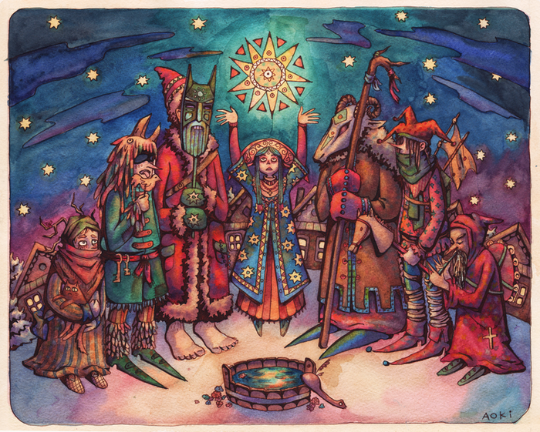
Русский театр ведет свое начало с древности

Slide 3
Истоки современного русского театра уходят в народное творчество — обряды, праздники. Со временем ритуалы потеряли магическое значение и превратились в игры-представления. В них зарождались элементы театра — драматическое действие, ряженье, диалог.

Slide 4
Обряды, праздники, связанные с языческой культурой славян

Slide 5
Они сопровождались магическими действиями, песнями, плясками, заклинаниями

Slide 7
В представлениях принимали участие ряженые

Slide 8
В дальнейшем простейшие игрища трансформировались в народные драмы: они создавались в процессе коллективного творчества и хранились в народной памяти, переходя из поколения в поколение.

Slide 9
